Slide 1
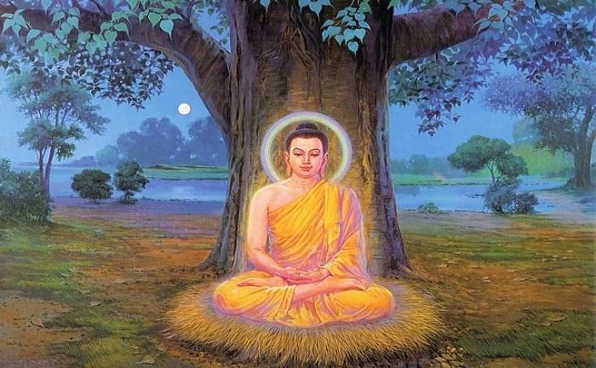

Slide 3
Tiết 14, 15- BÀI 8. ẤN ĐỘ CỔ ĐẠI

Slide 4
MỤC TIÊU:
- Giới thiệu được điều kiện tự nhiên của lưu vực sông Ấn, sông Hằng ảnh hưởng đến sự hình thành của văn minh Ấn Độ cổ đại .
- Trình bày được những điểm chính về chế độ xã hội của Ấn Độ.
- Nhận biết được những thành tựu văn hoá tiêu biểu của Ấn Độ.

Slide 5
Tiết 14, 15- BÀI 8. ẤN ĐỘ CỔ ĐẠI
I. Điều kiện tự nhiên
II. Xã hội Ấn Độ cổ đại
III. Những thành tựu văn hóa tiêu biểu

Slide 6
Tiết 14, 15- BÀI 8. ẤN ĐỘ CỔ ĐẠI
I. Điều kiện tự nhiên

Slide 7
Những điều kiện tự nhiên nào có tác động đến cuộc sống cư dân Ấn Độ cổ đại ?

Slide 9
Ấn Độ cổ bao gồm những quốc gia nào hiện nay ?

Slide 10
Dãy Himalaya-nơi khởi nguồn của sông Ấn và sông Hằng

Slide 11
Điều kiện tự nhiên nào của vùng lưu vực sông Ấn, sông Hằng ảnh hưởng đến sự hình thành của văn minh Ấn Độ cổ đại.
THẢO LUẬN NHÓM

Slide 12
Nêu điều kiện tự nhiên của lưu vực sông Ấn và sông Hằng ảnh hưởng đến sự hình thành của văn minh Ấn Độ cổ đại.
THẢO LUẬN NHÓM
- Vùng lưu vực sông Ấn và sông Hằng, đất đai màu mỡ, khí hậu thuận lợi cho sản xuất nông nghiệp.
- Cư dân Ấn Độ cổ đại sinh sống chủ yếu ở lưu vực sông Ấn và sông Hằng, làm nông nghiệp với hai ngành chính là trồng trọt và chăn nuôi.

Slide 13
Tiết 14, 15- BÀI 8. ẤN ĐỘ CỔ ĐẠI
I. Điều kiện tự nhiên
- Vùng lưu vực sông Ấn, sông Hằng là vùng đồng bằng, đất đai màu mỡ, thuận lợi cho sản xuất nông nghiệp.
- Cư dân Ấn Độ cổ đại sinh sống chủ yếu ở lưu vực sông Ấn và sông Hằng. Họ sản xuất nông nghiệp với hai ngành chính là trồng trọt và chăn nuôi.

Slide 14
Tiết 14, 15- BÀI 8. ẤN ĐỘ CỔ ĐẠI
I. Điều kiện tự nhiên
II. Xã hội Ấn Độ cổ đại

Slide 15
Những nhà nước cổ đại đầu tiên ở Ấn Độ được thành lập như thế nào ?
- Khoảng 2500 năm TCN, người Đra-vi-đa đã xây dựng những quốc gia thành thị .
- Khoảng 1500 năm TCN, người A-ri-an đến thống trị người Đra-vi-đa và thiết lập chế độ đẳng cấp dựa trên sự phân biệt về chủng tộc .

Slide 17
1. Chế độ đẳng cấp trong xã hội Ấn Độ cổ đại được phân chia dựa trên cơ sở nào ?
THẢO LUẬN NHÓM (thời gian: 5 phút)
2. Qua sơ đồ 8.2, em hãy cho biết đẳng cấp nào có vị thế cao nhất và đẳng cấp nào có vị thế thấp nhất?

Slide 18
1. Chế độ đẳng cấp trong xã hội Ấn Độ cổ đại được phân chia dựa trên cơ sở nào ?
- Chế độ đẳng cấp trong xã hội Ấn Độ cổ đại được phân chia dựa trên sự phân biệt về chủng tộc:
+ Bra-man: Tăng lữ
+ Ksa-tri-a: Vương công- vũ sĩ (quý tộc-chiến binh)
+ Va-si-a: Người bình dân (nông dân, thương nhân, thợ thủ công)
+ Su-đra : Tầng lớp thấp kém trong xã hội

Slide 19
2. Qua sơ đồ 8.2, em hãy cho biết đẳng cấp nào có vị thế cao nhất và đẳng cấp nào có vị thế thấp nhất?
- Từ sơ đồ ta thấy được đẳng cấp Bra-man (tầng lớp tăng lữ) có vị thế cao nhất, đẳng cấp Su-dra là tầng lớp có vị thế thấp nhất.

Slide 20
Tiết 14, 15- BÀI 8. ẤN ĐỘ CỔ ĐẠI
I. Điều kiện tự nhiên
II. Xã hội Ấn Độ cổ đại

Slide 21
II. Xã hội Ấn Độ cổ đại
--Xã hội chia thành 4 đẳng cấp:
+ Tăng lữ , Vương công-Quý tộc, Người bình dân , những người thấp kém trong xã hội .

Slide 22
II. Xã hội Ấn Độ cổ đại
- Chế độ đẳng cấp trong xã hội Ấn Độ cổ đại được phân chia dựa trên sự phân biệt về chủng tộc:
+ Tăng lữ (Bra-man)
+ Vương công- Quý tộc (Ksa-tri-a)
+ Người bình dân: nông dân, thương nhân, thợ thủ công (Vai-si-a )
+ Những người thấp kém trong xã hội (Su-đra )

Slide 23
Tiết 14, 15- BÀI 8. ẤN ĐỘ CỔ ĐẠI
I. Điều kiện tự nhiên
II. Xã hội Ấn Độ cổ đại
III. Những thành tựu văn hóa tiêu biểu

Slide 24
Những vị thần của đạo Bà La Môn

Slide 25
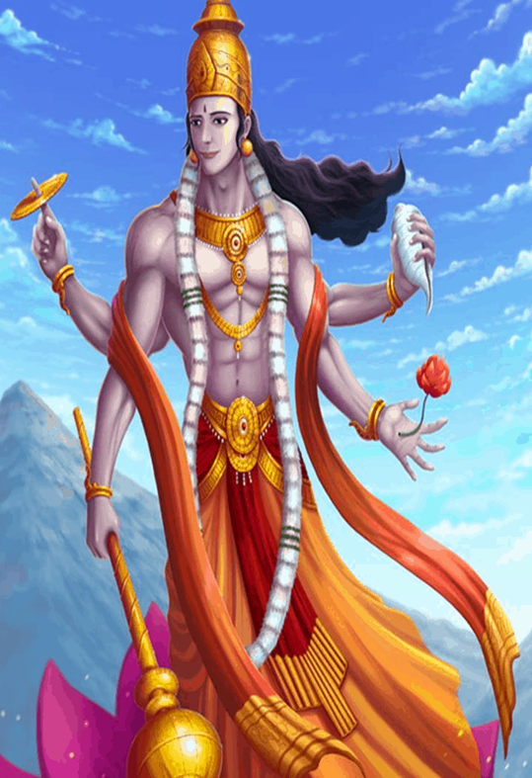
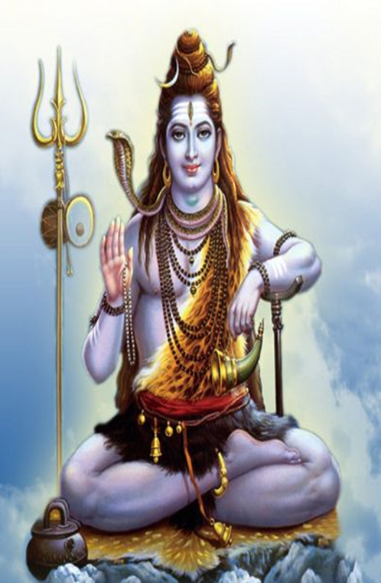
Các vị thần của đạo Hin-đu ( Ấn Độ giáo)

Slide 28
Chữ viết: chữ Phạn

Slide 30
Hình ảnh minh họa những nhân vật chính trong hai bộ sử thi nổi tiếng là Ra-ma-ya-na và Ma-ha-bha-ra-ta.

Slide 33
Quần thể hang động A-gian-ta-Ấn Độ

Slide 36
Em hãy nêu những thành tựu văn hóa tiêu biểu của Ấn Độ cổ đại.
THẢO LUẬN NHÓM

Slide 37
Em hãy nêu những thành tựu văn hóa tiêu biểu của Ấn Độ cổ đại.
- Tôn giáo: đạo Bà La Môn sau cải biến thành đạo Hin-đu ( Ấn Độ giáo); Phật giáo.
- Chữ viết: chữ Phạn
- Văn học: hai bộ sử thi Ra-ma-y-a-na và Ma-ha-bha-ra-ta.
Khoa học tự nhiên:
+Toán học: các chữ số từ 0 đến 9
+Y học: sử dụng thảo mộc chữa bệnh
- Kiến trúc và điêu khắc: nổi tiếng chùa hang A-gian-ta, đại bảo tháp San-chi, cột đá sư tử của vua A-sô-ca….

Slide 38
Tiết 14, 15- BÀI 8. ẤN ĐỘ CỔ ĐẠI
I. Điều kiện tự nhiên
II. Xã hội Ấn Độ cổ đại
III. Những thành tựu văn hóa tiêu biểu

Slide 39
III. Những thành tựu văn hóa tiêu biểu
- Tôn giáo: đạo Bà La Môn sau cải biến thành đạo Hin-đu ( Ấn Độ giáo); Phật giáo.
- Chữ viết: chữ Phạn
- Văn học: hai bộ sử thi Ra-ma-y-a-na và Ma-ha-bha-ra-ta.
Khoa học tự nhiên:
+Toán học: các chữ số từ 0 đến 9
+Y học: sử dụng thảo mộc chữa bệnh
- Kiến trúc và điêu khắc: nổi tiếng chùa hang A-gian-ta, đại bảo tháp San-chi, cột đá A-sô-ca….

Slide 40
LUYỆN TẬP-VẬN DỤNG

Slide 41
LUYỆN TẬP
Câu 1. Khoảng giữa thiên niên kỉ III TCN, tộc người nào đã sinh sống ở lưu vực sông Ấn?
Người A-ri-a. B. Người Do Thái.
C. Người Đra-vi-đa. D. Người Khơ-me.
Câu 2. Khoảng giữa thiên niên kỉ II TCN, tộc người nào đã tràn vào miền Bắc Ấn Độ?
Người A-ri-a. B. Người Do Thái.
C. Người Đra-vi-đa. D. Người Khơ-me.

Slide 42
LUYỆN TẬP
Câu 3. Tôn giáo cổ xưa nhất của Ấn Độ là
Phật giáo B.Nho giáo
C. Bà la môn giáo D.Thiên chúa giáo
Câu 4. Ngày nay, các chữ số từ 0 đến 9 do người Ấn Độ phát minh còn được gọi là số nào ?
Chữ số Ấn Độ B. Chữ số Hy Lạp
C. Chữ số Ai Cập D. chữ số Ả Rập

Slide 43
LUYỆN TẬP
Câu 5. Đẳng cấp đứng đầu trong xã hội Ấn Độ cổ đại là
Bra-man. B. Ksa-tri-a.
C. Vai-si-a. D. Su-đra.
Câu 6. Trong xã hội Ấn Độ cổ đại, ai thuộc đẳng cấp Bra-man ?
Tăng lữ. B. Quý tộc, chiến binh.
C. Nông dân, thương nhân.
D. Những người thấp kém.

Slide 44
LUYỆN TẬP
Câu 7. Sắp xếp các đẳng cấp trong xã hội Ấn Độ cổ đại theo chiều từ trên xuống dưới.
Bra-man, Ksa-tri-a, Vai-si-a, Su-đra.
B. Bra-man, Vai-si-a, Ksa-tri-a, Su-đra.
C. Su-đra, Ksa-tri-a, Vai-si-a, Bra-man.
D. Su-đra, Vai-si-a, Ksa-tri-a, Bra-man.
Câu 8. Chữ viết nào được sử dụng phổ biến nhất ở Ấn Độ cổ đại ?
Chữ Phạn. B. Chữ Hán.
C. Chữ La-tinh. D. Chữ tượng hình.

Slide 45
LUYỆN TẬP
Câu 9. Quốc gia cổ đại nào là nơi khởi phát của Phật giáo?
Ấn Độ. B. Trung Quốc.
C. Ai Cập. D. Lưỡng Hà.
Câu 10. Ấn Độ là quê hương của những tôn giáo nào dưới đây?
A. Hin-đu giáo và Phật giáo.
B. Nho giáo và Phật giáo.
C. Hin-đu giáo và Thiên chúa giáo.
D. Nho giáo và Đạo giáo.

Slide 46
1.Tại sao cư dân Ấn Độ cổ đại sinh sống nhiều ở vùng bắc Ấn ?
LUYỆN TẬP
- Vì vùng bắc Ấn là đồng bằng sông Ấn và sông Hằng, đất đai màu mỡ, khí hậu thuận lợi cho cư dân sinh sống, sản xuất nông nghiệp.

Slide 47
LUYỆN TẬP: 2. Sự phân hóa trong xã hội Ấn Độ cổ đại biểu hiện như thế nào ?

Slide 48
VẬN DỤNG: 3. Viết đoạn văn ngắn mô tả một thành tựu văn hóa của Ấn Độ có ảnh hưởng đến văn hóa Việt Nam.

Slide 49
2. Sự phân hóa trong xã hội Ấn Độ cổ đại biểu hiện như thế nào ?
- Xã hội chia thành 4 đẳng cấp:
+ Tăng lữ ( Bra-man)
+ Vương công-Vũ sĩ ( Ksa-tri-a)
+ Người bình dân : nông dân, thương nhân, thợ thủ công( Vai-si-a )
+ Những người thấp kém trong xã hội ( Su-đra )
- Người khác đẳng cấp không được kết hôn với nhau .
- Những người thuộc đẳng cấp dưới phải phục tùng người thuộc đẳng cấp trên.

Slide 50
* Ví dụ về một phép toán có sử dụng thành tựu số 0 của Ấn Độ cổ đại .
Ví dụ về một phép toán có sử dụng thành tựu số 0 của Ấn Độ cổ đại như:
0+9=9
9-0=9
9x0=0

Slide 51
3. Viết đoạn văn ngắn mô tả một thành tựu văn hóa của Ấn Độ có ảnh hưởng đến văn hóa Việt Nam.
- Một trong những thành tựu văn hóa của Ấn Độ ảnh hưởng đến văn hóa Việt Nam chính là Phật giáo. Phật giáo răn dạy chúng ta về luật nhân quả, về cách sống sao tốt, khuyên răn con người ta không làm việc xấu và chủ chương tất cả mọi người sống đều bình đẳng. Chính vì những nét đẹp trong văn hóa Phật giáo Ấn Độ mà Phật giáo được lưu hành rộng rãi trải qua hàng ngàn năm ở nước ta.
- Hiện nay có những di tích cho thấy rõ ràng nhất về sự tồn tại của Ấn Độ giáo là thánh địa Mỹ Sơn của quốc gia Champa cổ, một công trình kiến trúc vĩ đại còn tồn tại đến ngày nay.

Slide 52
Hoàn thành bảng tổng hợp về những thành tựu văn hóa tiêu biểu Ấn Độ cổ đại.
 | NỘI DUNG
TÔN GIÁO
CHỮ VIẾT
VĂN HỌC
KHOA HỌC TỰ NHIÊN
KIẾN TRÚC VÀ ĐIÊU KHẮC
Đạo Bà La Môn sau cải biến thành đạo Hin-đu ( Ấn Độ giáo); Phật giáo.
Chữ Phạn
Hai bộ sử thi Ra-ma-y-a-na và Ma-ha-bha-ra-ta.
+ Toán học: các chữ số từ 0 đến 9
+ Y học: sử dụng thảo mộc chữa bệnh
Chùa hang A-gian-ta, đại bảo tháp San-chi, cột đá sư tử của vua A-sô-ca….

Slide 53
HƯỚNG DẪN TỰ HỌC
a) Bài vừa học:
–Trình bày được những điểm chính về chế độ xã hội của Ấn Độ.
–Nhận biết được những thành tựu văn hoá tiêu biểu của Ấn Độ.
b) Bài sắp học:
Ôn tập giữa kì I

Slide 54
Vận dụng 3 trang 45 Lịch Sử lớp 6 - Chân trời sáng tạo: Viết đoạn văn ngắn mô tả một thành tựu văn hóa của Ấn Độ có ảnh hưởng đến văn hóa Việt Nam?
* Ảnh hưởng của Phật giáo đến văn hóa Việt Nam
- Thông qua hoạt động truyền giáo và thương mại của các nhà sư và thương nhân Ấn Độ, Phật giáo đã được du nhập vào Việt Nam từ những thế kỉ đầu công nguyên.
- Có thể nói, ảnh hưởng của Phật giáo đối với đời sống văn hóa – xã hội Việt Nam là khá toàn diện và sâu sắc:
+ Đạo phật với các thuyết luân hồi, nghiệp báo, nhân quả... có tác dụng duy trì trật tự xã hội, giáo dục đạo đức, điều chỉnh những hành vi ứng xử của con người trong các mối quan hệ xã hội (ví dụ: Dù xây chín bậc phù đồ / Không bằng làm phúc cứu cho một người; Ở hiền thì lại gặp lành / Những người nhân đức trời dành phúc cho….)

Slide 55
+ Phật giáo có tác động lớn, góp phúc đẩy sự phát triển của văn hóa Việt Nam trên nhiều lĩnh vực: kiến trúc, điêu khắc, văn học, giáo dục... (Ví dụ: chùa Một cột; chùa Dâu; tượng phật Quan âm nhgìn mắt, nghìn tay; giáo lý Phật giáo thấm nhuần trong văn học dân gian của Việt Nam…).
- Phật giáo khi xâm nhập vào Việt Nam không tồn tại một cách thuần khiết, mà có sự hòa hợp, dung nạp với các yếu tố văn hóa của tín ngưỡng bản địa. Ví dụ: trong các ngôi chùa ở miền Bắc Việt Nam không chỉ thờ phụng các vị Phật, Bồ tát cũng như các vị hộ trì Phập pháp, mà còn thờ nhiều vị thần/ thánh của các tôn giáo/ tín ngưỡng khác, như: thờ Mẫu; thờ Đức Thánh Trần…

